Slide 1
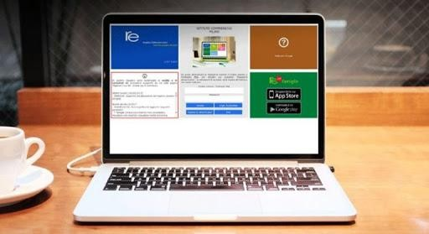
Fabrizio Glerean – Animatore Digitale I.C. Cordovado – Novembre 2020
REGISTRO ELETTRONICO AXIOS
GESTIONE DEI COLLOQUI
(parte genitori)

Slide 2
Questa sezione del registro elettronico, permette di gestire i colloqui scuola / famiglia. Tali incontri si terranno durante le ore di incontro scuola -famiglia previste nel piano annuale delle attività.
REGISTRO ELETTRONICO AXIOS - PRENOTAZIONE COLLOQUI

Slide 3
Per accedere alla gestione colloqui, dal pannello generale, scegliere Gestione Colloqui.
REGISTRO ELETTRONICO AXIOS - PRENOTAZIONE COLLOQUI

Slide 4
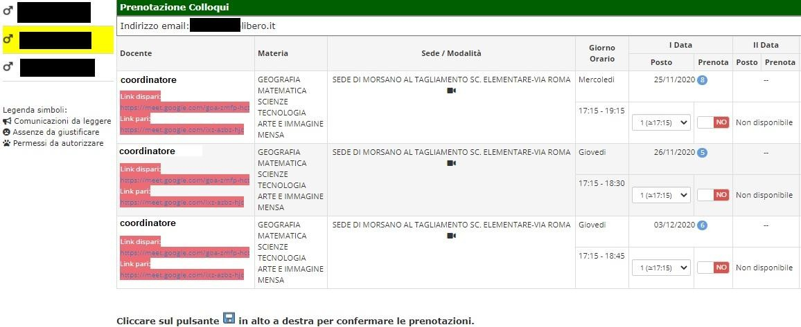
I genitori degli alunni della Scuola Primaria prenoteranno il colloquio con il Docente Coordinatore scegliendo la data e il posto disponibile. In tale appuntamento incontreranno tutti i Docenti della classe.
REGISTRO ELETTRONICO AXIOS - PRENOTAZIONE COLLOQUI

Slide 5
Il genitore visualizza i posti disponibili (il numero scritto in verde) e può prenotarsi posizionandosi sulla data desiderata scegliendo la posizione tramite il menu a tendina e cliccando sulla casellina NO in modo che diventi SÌ.
REGISTRO ELETTRONICO AXIOS - PRENOTAZIONE COLLOQUI

Slide 6
Una volta effettuata la scelta occorre cliccare sull’apposita icona di salvataggio posta in alto a destra
REGISTRO ELETTRONICO AXIOS - PRENOTAZIONE COLLOQUI

Slide 7
Se un genitore volesse invece annullare una prenotazione di un colloquio basterà accedere alla stessa schermata e cliccare sul SÌ in modo che la casellina ritorni sul NO e cliccare sempre sul solito pulsante di salvataggio posto in alto a destra.
REGISTRO ELETTRONICO AXIOS - PRENOTAZIONE COLLOQUI

Slide 8
Una volta effettuata la prenotazione il genitore riceverà un’email di conferma al proprio indirizzo di posta elettronica, ossia l’indirizzo comunicato e registrato presso la Segreteria Scolastica, che per comodità è visualizzato in alto a sinistra.
REGISTRO ELETTRONICO AXIOS - PRENOTAZIONE COLLOQUI

Slide 9
I colloqui si svolgeranno in presenza nei plessi di appartenenza.
REGISTRO ELETTRONICO AXIOS - PRENOTAZIONE COLLOQUI

Slide 10
Tutte le funzionalità presentate sono disponibili anche nell’App “Axios Famiglia” disponibile per dispositivi Android e iOS.
REGISTRO ELETTRONICO AXIOS - PRENOTAZIONE COLLOQUI
17
o

